Slide 1
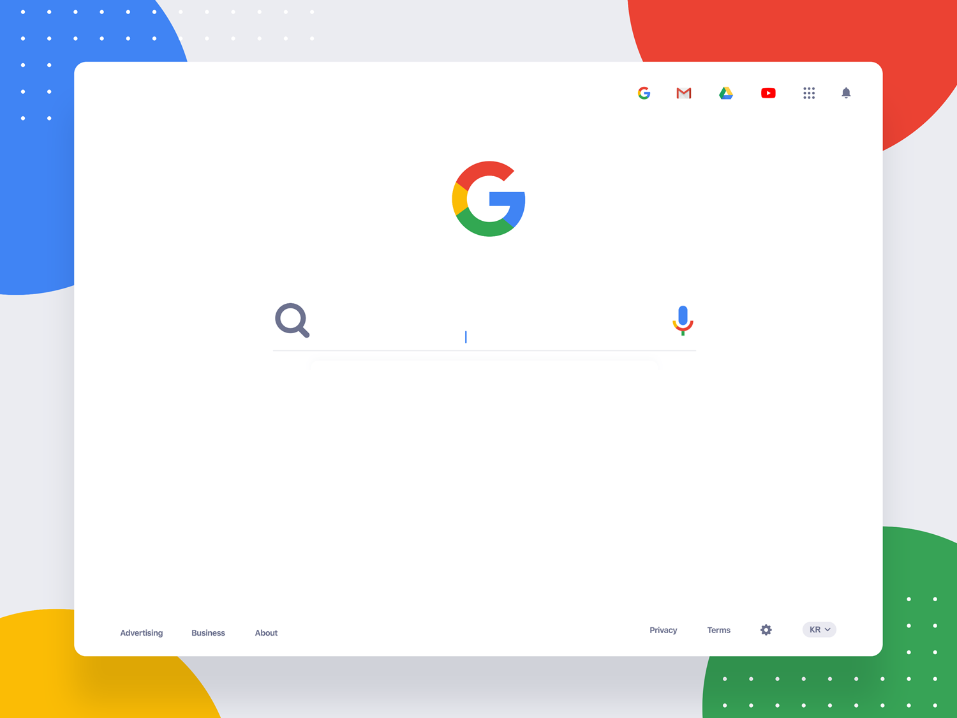
미세먼지 알리미 어플
2018년 12월 11일
김성표
유성근
이채원
조상호

Slide 2
목차
1. 계획
2. 요구 분석
3. 구조 설계
4. 상세 설계
5. 테스트

Slide 3
문제 정의
계획
요구 분석
구조 설계
상세 설계
테스트
문제의 인식
중국 발 미세먼지로 인하여 한국의 미세먼지 상황이 좋지 않음
자동차 매연으로 인하여 미세먼지 양 증가
겨울이 되어 감에 따라 화석연료 난방에 의한 미세먼지 양 증가

Slide 4
문제 정의
계획
요구 분석
구조 설계
상세 설계
테스트
기본 요건 분석
기상청, 환경부, 각 시 도 군청 등 여러 곳에서 미세먼지에 대한 알림
한국 환경 공단에서 미세먼지에 대한 측정소별 측정
시스템 조사
미리 제작되어 있는 어플리케이션 존재
국민 안전처 미세먼지 경보 알림존재

Slide 5
문제 정의
계획
요구 분석
구조 설계
상세 설계
테스트
목표 시스템 정의
사용자 지정 알림 서비스 제공
Gps기반 및 사용자의 지역 검색으로 미세먼지 상태 제공

Slide 6
WBS
계획
요구 분석
구조 설계
상세 설계
테스트
Work Breakdown Structure
개발 프로젝트
분석
설계
테스트
사용자 지침서
UI
Open API
PPT
보고서

Slide 7
일정
계획
요구 분석
구조 설계
상세 설계
테스트
슬라이드 소제목을 입력해주세요
월 | 화 | 수 | 목 | 금 | 토 | 일
 | 11.6
 | 11.13
 | 11.20
 | 11.27
 | 12.4
 | 12.11
1주차 – 미세먼지 수준 정의, 구상
2주차 – 문제 정의, 도메인 분석
3주차 – 폼 구상, 구현 언어
4주차 – 코딩 및 구현
5주차 – 중간점검, 수정, 보완
마무리 – 오류 GUI 수정 테스트 및 발표, 시연 준비

Slide 8
예산 및 조직
계획
요구 분석
구조 설계
상세 설계
테스트
-예산
인건비(0원) + 제경비(0원) + 기술료(0원)
=총 개발비(0원)
조상호
김성표
유성근
이채원
-조직

Slide 9
타당성 분석
계획
요구 분석
구조 설계
상세 설계
테스트
경제적 타당성
-비용과 수익 비교
기술적 타당성
-사례 연구 : 한국 환경공단에서 api 지원 하여 많은 어플리케이션 제작됨.
법적 타당성
-법적 권한

Slide 10
위험 분석
계획
요구 분석
구조 설계
상세 설계
테스트
슬라이드 소제목을 입력해주세요
위험 요소 | 위험 요소 관리
하루 트래픽의 제한 | 여러 서비스코드 및 사업요청으로 트래픽 증가
UI의 빈약 | 화면크기별 UI설정으로 보완
기능의 빈약 | 지속적으로 다양한 기능 추가
로딩속도의 차이 | 최대한 줄이기 위하여 보완

Slide 11
DFD
계획
요구 분석
구조 설계
상세 설계
테스트
배경도와 DFD(1)
배경도
0
Application
0
Application
미세먼지 정보를
얻고자 하는 사용자
미세먼지 정보를
얻은 사용자
DFD
위치정보
미세먼지
데이터
알림
1
위치정보
분석
2
API 이용
미세먼지 값
획득
3
출력
사용자의 GPS 이용
미세먼지 정보를
얻은 사용자
사용자가 원하는 지역

Slide 12
DFD
계획
요구 분석
구조 설계
상세 설계
테스트
DFD(2)
기기의 GPS 모듈
GPS 정보 요구
사용자의 현재 위치 정보
1.1
GPS 통하여
위치 분석
사용자의 GPS 이용
위도 경도
Google Map API
전체 주소
1.2
[시/도] [구/시]
단위로 저장
사용자가 원하는 위치
시/구로 저장된 위치
위치 정보

Slide 13
DFD
계획
요구 분석
구조 설계
상세 설계
테스트
DFD(3)
2.1
시 단위로 해당
시내 정보
획득
2.2
데이터 나누기
위치 정보
미세먼지 데이터
시단위 전체 미세먼지 데이터
3.1
분류
설정
없음
3.1.1
GPS
배경 정보
미세먼지
데이터
미세먼지 값
배경색 데이터
3.5
이미지
설정
GPS위치에 맞는
미세먼지 값
3.4
배경 설정
이미지 설정까지 끝난 화면
배경 설정이
된 화면
사용자가
위치 지정
3.2
사용자 지정
위치
사용자 위치에 맞는
미세먼지 값
미세먼지 값
이미지 데이터
이미지 정보
미세먼지 정보를
얻은 사용자
알람 시간
미세먼지 값
이미지 데이터
3.3
알람
사용자 위치 및 알람 시간에
맞는 미세먼지 값
3.6
출력
알림으로 출력

Slide 14
기타 요구 및 제약사항
계획
요구 분석
구조 설계
상세 설계
테스트
개발 환경
IDE: Android Studio 3.2.1
Build #AI-181.5540.7.32.5056338, built on October 9, 2018
JRE: 1.8.0_152-release-1136-b06 amd64
JVM: OpenJDK 64-Bit Server VM by JetBrains s.r.o
OS : Windows 10 10.0
Target : android 7.0.1 (API25)

Slide 15
설계 원리
계획
요구 분석
구조 설계
상세 설계
테스트
슬라이드 소제목을 입력해주세요

Slide 16
NS-Chart
계획
요구 분석
구조 설계
상세 설계
테스트
슬라이드 소제목을 입력해주세요

Slide 17
구현 언어
계획
요구 분석
구조 설계
상세 설계
테스트
슬라이드 소제목을 입력해주세요

Slide 18
테스트 케이스
계획
요구 분석
구조 설계
상세 설계
테스트
슬라이드 소제목을 입력해주세요

Slide 19
프로그램 시현
1번 목차
2번 목차
3번 목차
4번 목차
5번 목차
영상 재생

Slide 20
QnA

Slide 21
경청해 주셔서 감사합니다

